Slide 1
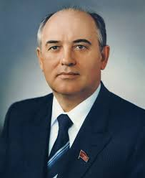
Михайло Горбачов
11 клас

Slide 2
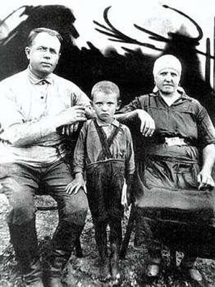
Народився в селі Привольне Красногвардійського району Ставропольського краю, у селянській сім'ї. Батько — Горбачов Сергій Андрійович (1907–1976), росіянин. Мати — Гопкало Марія Пантиліївна (1911–1993), українка.
Із 13 років періодично поєднував навчання в школі із роботою в МТС і в колгоспі. Із 15 років працював помічником комбайнера машинно-тракторної станції. У 1948 році, сімнадцятирічним, був нагороджений орденом Трудового Червоного Прапора, як знатний комбайнер. У тому ж році призваний у Радянську армію, служив начальником продскладу. В 1950 році вступив до МГУ імені М. В. Ломоносова. Після закінчення в 1955 році юридичного факультету МГУ був направлений у Ставрополь у краєву прокуратуру. Працював заступником завідувача відділу агітації і пропаганди Ставропольського крайкому ВЛКСМ, першим секретарем Ставропольського міськкому комсомолу, потім другим і першим секретарем крайкому ВЛКСМ (1955–1962).
Малий Михайло з бабусею та дідусем

Slide 3
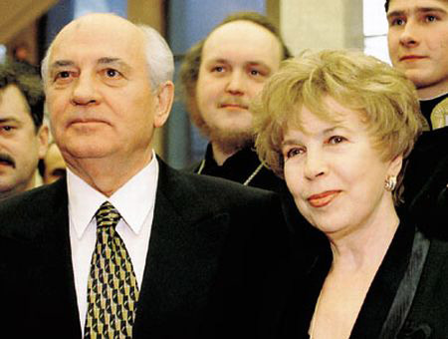
У 1953 році одружився із Раїсою Максимівною Титаренко (1932–1999). Був членом Політбюро з 1980. Як Генеральний секретар Центрального Комітету Комуністичної партії Радянського Союзу 1985–1991, Голова Президії Верховної Ради СРСР 1988–1989, Голова Верховної Ради СРСР 1989–1990, Президент СРСР 1990–1991 проводив ліберальні реформи всередині країни, які були названі Перебудовою і призвели до появи багатопартійності; спробував обмежити гонку озброєнь.
2009 року став лауреатом німецької премії «Квадрига».

Slide 4
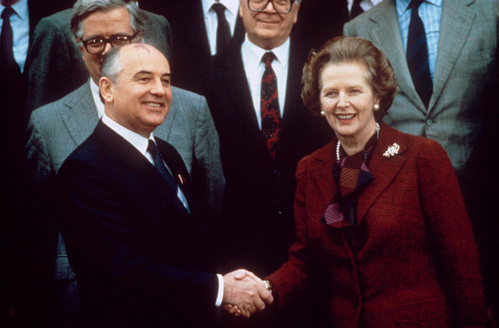
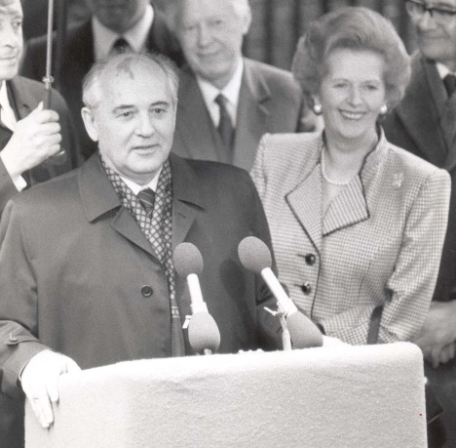
Партійна робота
1952 — прийнятий до лав КПРС.
Березень 1962 — парторг крайкому КПРС Ставропольського територіально-виробничого колгоспно-радгоспного управління.
1963 — завідувач відділу партійних органів Ставропольського крайкому КПРС.
Вересень 1966 — обраний першим секретарем Ставропольського міськкому партії.
1967 — закінчив економічний факультет Ставропольського сільськогосподарського інституту (заочно), спеціальність— агроном-економіст.
Серпень 1968 — другий секретар Ставропольського крайкому КПРС.
Квітень 1970 — перший секретар Ставропольського крайкому КПРС.
1971–1991 — член ЦК КПРС.
Листопад 1978 — обраний секретарем ЦК КПРС.
1979–1980 — кандидат у члени Політбюро ЦК КПРС.
На початку 80-х років здійснив ряд закордонних візитів, під час яких познайомився з Маргарет Тетчер і подружився з Олександром Яковлєвим, який очолював у той час радянське посольство у Канаді. Брав участь у роботі Політбюро ЦК КПРС щодо вирішення важливих державних питань.

Slide 5
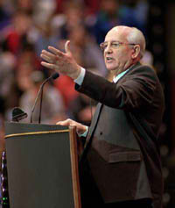
Діяльність на посаді генсека і президента
Перебуваючи на вершині влади, Горбачов проводив численні реформи і кампанії, які в подальшому привели до ринкової економіки, знищення монопольної влади КПРС і розпаду СРСР. Оцінка діяльності Горбачова суперечлива.
Консервативні політики критикували його за економічну розруху, розвал Союзу та інші наслідки перебудови.
Радикальні політики критикували його за непослідовність реформ і спробу зберегти колишню центрально-плановану економіку і соціалізм.
Багато радянських, пострадянських та зарубіжних політиків і журналістів вітали реформи Горбачова, демократію і гласність, закінчення холодної війни, об'єднання Німеччини. Оцінка діяльності Горбачова за кордоном колишнього СРСР носить більш позитивний і менш суперечливий характер, ніж у пострадянському просторі.

Slide 6
Заходи, здійснені Горбачовим
Антиалкогольна кампанія в СРСР, розпочата 17 травня 1985 р., призвела до підвищення на 45% цін на алкогольні напої, скорочення виробництва алкоголю, вирубування виноградників, зникнення цукру в магазинах унаслідок самогоноваріння і введення карток на цукор, але і збільшенню тривалості життя населення, зниження рівня злочинів, скоєних на грунті алкоголізму.
Прискорення — цей лозунг був пов'язаний з обіцянками різко підняти промисловість і добробут народу за короткі терміни; кампанія призвела до прискореного вибування виробничих потужностей, сприяла початку кооперативного руху і підготувала перебудову.
Переведення підприємств на госпрозрахунок, самоокупність, самофінансування — введення перших елементів ринкової економіки в СРСР, повсюдне впровадження кооперативів — провісників приватних підприємств, зняття обмежень з валютних операцій.
Гласність, фактичне зняття партійної цензури на засоби масової інформації та твори культури.
Придушення локальних національних конфліктів, у яких владою приймалися жорстокі заходи, зокрема силовий розгін мітингу молоді в Алма-Аті, введення військ до Азербайджану, розгін демонстрації у Грузії, розгортання багаторічного конфлікту в Нагірному Карабасі, придушення сепаратистських устремлінь прибалтійських республік.
На горбачовський період припадає різке зменшення відтворення населення СРСР. Зникнення продуктів з магазинів, прихована інфляція, введення карткової системи на багато видів продовольства у 1989 році. Для періоду правління Горбачова характерно вимивання товарів з магазинів у результаті накачування економіки безготівковими рублями, а згодом — гіперінфляція.
За Горбачова зовнішній борг Радянського Союзу продовжував зростати.
Реабілітація жертв сталінських репресій, не реабілітованих раніше за Хрущова.Припинення війни в Афганістані і виведення радянських військ.Приховування від громадськості фактів аварії на Чорнобильській АЕС 26 квітня 1986.

Slide 7
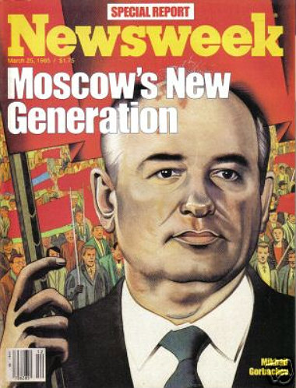
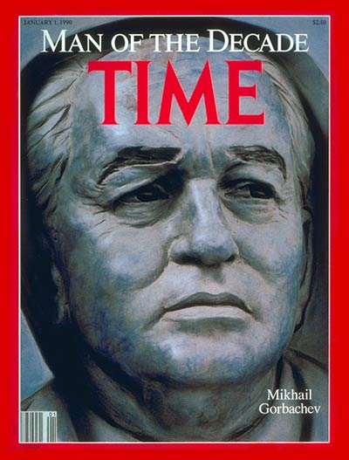
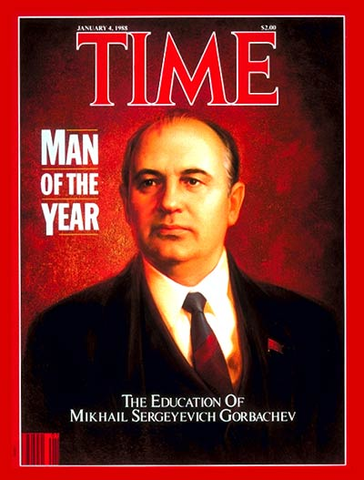
The Times

Slide 8
Плюси
Мінуси
Гласність, демократія, принцип пріоритету загальнолюдського початку над класовим, аж ніяк не вимагав фатального розвалу економіки. Товариство отримало свободу. Реальними стали вільні вибори, свобода друку, релігійні свободи, представницькі органи влади, багатопартійності. Права людини були визнані вищим принципом. Почався рух до економіки, стверджується рівноправність усіх форм власності. Покінчено з "холодною війною" зупинена гонка озброєнь і божевільна мілітаризація країни.
Розпад держави, економіки, соціальних і національних зв'язків, замість "холодної війни" - вогнища цілком гарячих конфліктів.
З точки зору його противників - розвалив державу, яка іменувалась Радянським Союзом; невтримний інфляцію, жебраків на вулицях, мільйонерів і, як кажуть, до 80% людей у риси бідності.

